Slide 1
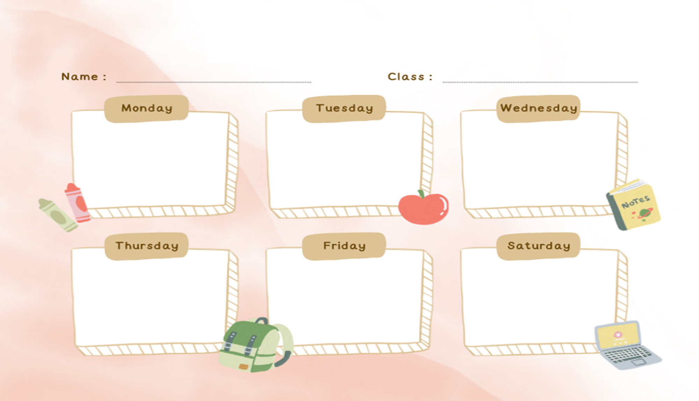
KHGD- TUẦN 1 THÁNG 10
MGL A4
PTVĐ
KPKH
LQVT
- VĐCB: Chạy đổi hướng theo hiệu lệnh
- TCVĐ: Chuyền bóng
GDNSVMTL: Bé chơi đoàn kết với bạn
Tách 6 đối tượng thành 2 phần bằng các cách khác nhau
TẠO HÌNH
LQCC
ÔN LUYỆN
Vẽ người thân trong gia đình bé (Đề tài)
Làm quen chữ cái a, ă, â
Thơ: Thương ông

